Slide 1

Verteilte Softwareentwicklung mit git

Slide 2
Git Überblick
Branching
Merging
Software-Architektur
Dokumentation

Slide 3
Überblick über git

Slide 4
Verteiltes Versionsverwaltungssystem

Slide 5
Grundfunktion: Commits
Bedienung durch Befehle
-git commit
-git add
-git clone
-git push
-git pull
-git checkout

Slide 6
Änderung zwischen Commits
werden gespeichert

Slide 7
Branching

Slide 8
Mittelpunkt verteilter
Softwareentwicklung

Slide 9
Abzweigung von Hauptlinie
Ermöglicht Arbeit, ohne die
Hauptlinie zu verändern

Slide 10
Vorgehen nach Branching Strategien

Slide 11
Feature Branching
Einfache, offene Stragtegie

Slide 12
Feature Branching
Geeignet für lineare Vorgehensmodelle

Slide 13
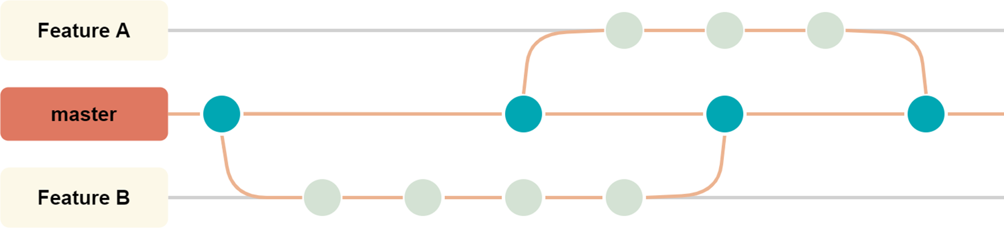
Feature Branching

Slide 14
Gitflow
Komplexere, konkrete Strategie

Slide 15
Gitflow
Ideal für Agile Vorgehensmodelle

Slide 16
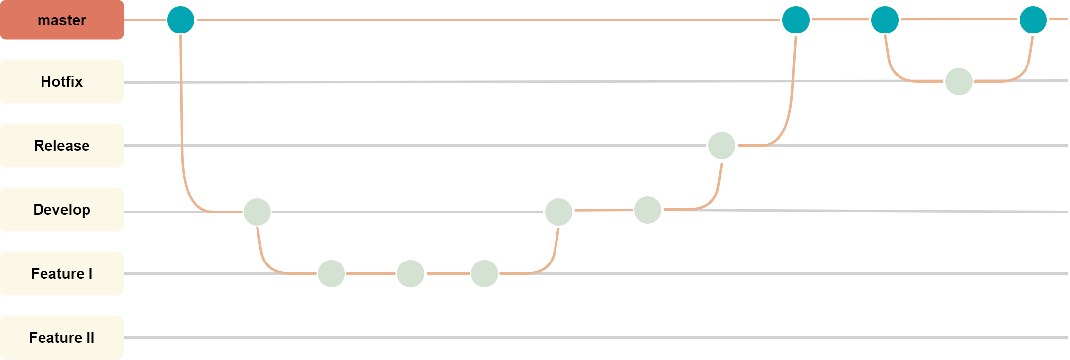
Gitflow

